Slide 1
丽华三小
沟通，从心开始
三年级新学期家长会
2020 year-end summary work summarizes the boutique PPT
About the summary text input or copy here

Slide 2
尊敬的各位家长：
首先感谢您在百忙之中抽空来参加家长会。关心、帮助、督促贵子女是我们共同的心愿！使您的孩子得到全面发展、提高是我们共同的目标！

Slide 3
召开家长会目的
一
目录
班级情况介绍
二
班级学习情况
三
纪律、卫生、学习等方面
四
给家长的一些建议
五

Slide 4
第一部分
召开家长会目的
2020 year-end summary work summarizes the boutique PPT
About the summary text input or copy here

Slide 5
召开家长会的目的
为了加强老师与家长、家长与家长、家长与学生之间的联系，相互交流一下学生在校以及在家的情况，以便老师能够更有针对性的实施教育，家长能够更好教育自己的子女做人与成才。
我们的努力＋您的关爱＝孩子的成功

Slide 6
第二部分
班级基本情况
2020 year-end summary work summarizes the boutique PPT
About the summary text input or copy here

Slide 7
班级基本情况
三（4）班是有44个来自不同家庭的孩子组成的。
其中女生21人，男生23人。
学生多数非常懂事、听话。班内同学团结友爱，互帮互助。学生学习多数比较认真、努力，也取得了不错的成绩。但是还有些同学需要规范学习态度，养成积极良好的学习习惯。

Slide 8
第三部分
班级学习情况
2020 year-end summary work summarizes the boutique PPT
About the summary text input or copy here

Slide 9
期中考试情况
·语文优秀生：陈搏呈，范嘉琪，郭家欣，季秋毅，赵子龙，刘诗童，林志豪，孟可欣，彭慧琳，谭雨辰，田子俊，魏辰羽，王紫悦，王志远，喻晶莹
·数学优秀生：宋晨曦，刘诗童，魏辰羽，
王紫悦，王志远，季秋毅，陈搏呈，
黄子墨，黄晨悦，吴潜
·英语优秀生：陈品如，王兆欢，郭家欣，彭慧琳，王志远，范嘉琪，刘诗童，徐硕，喻晶莹

Slide 10
光荣榜
思维活跃，回答问题积极：
林志豪
陈品如
吴潜
学习成绩优秀：
王志远
刘诗童
魏辰羽
听讲习惯好：
季秋毅 王紫悦
郭家欣 喻晶莹
彭慧琳 范嘉琪
王兆欢 梅诗晨
进步之星：
王诗彤
赵子龙
孟可欣
✭劳动之星：李欣妍，苏梦晨，李紫怡，潘杰，李浩✭

Slide 11
作 业 展 示

Slide 12
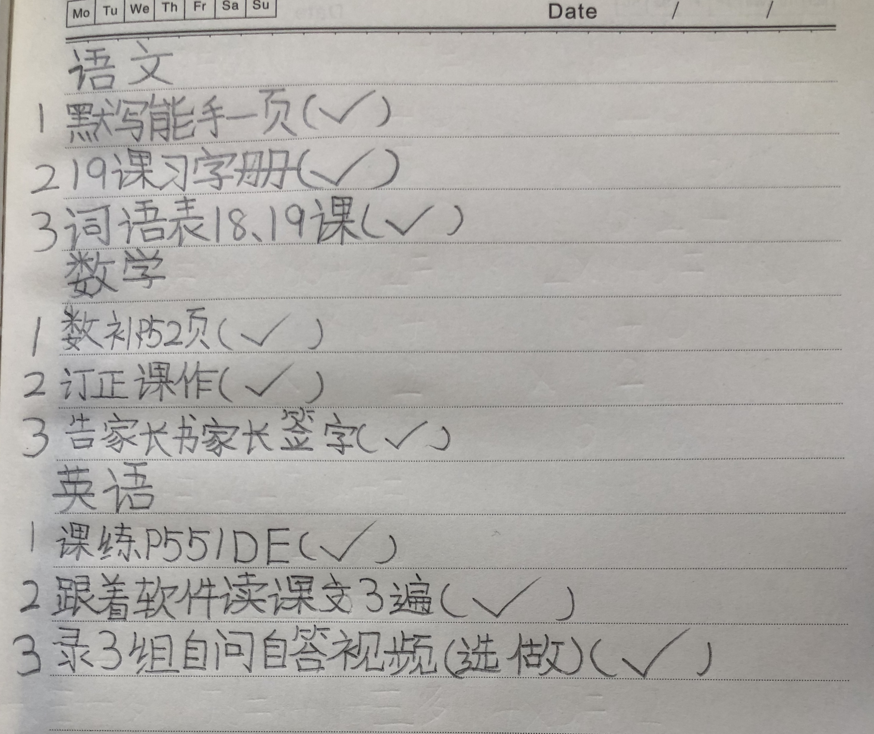
作业记录本

Slide 13
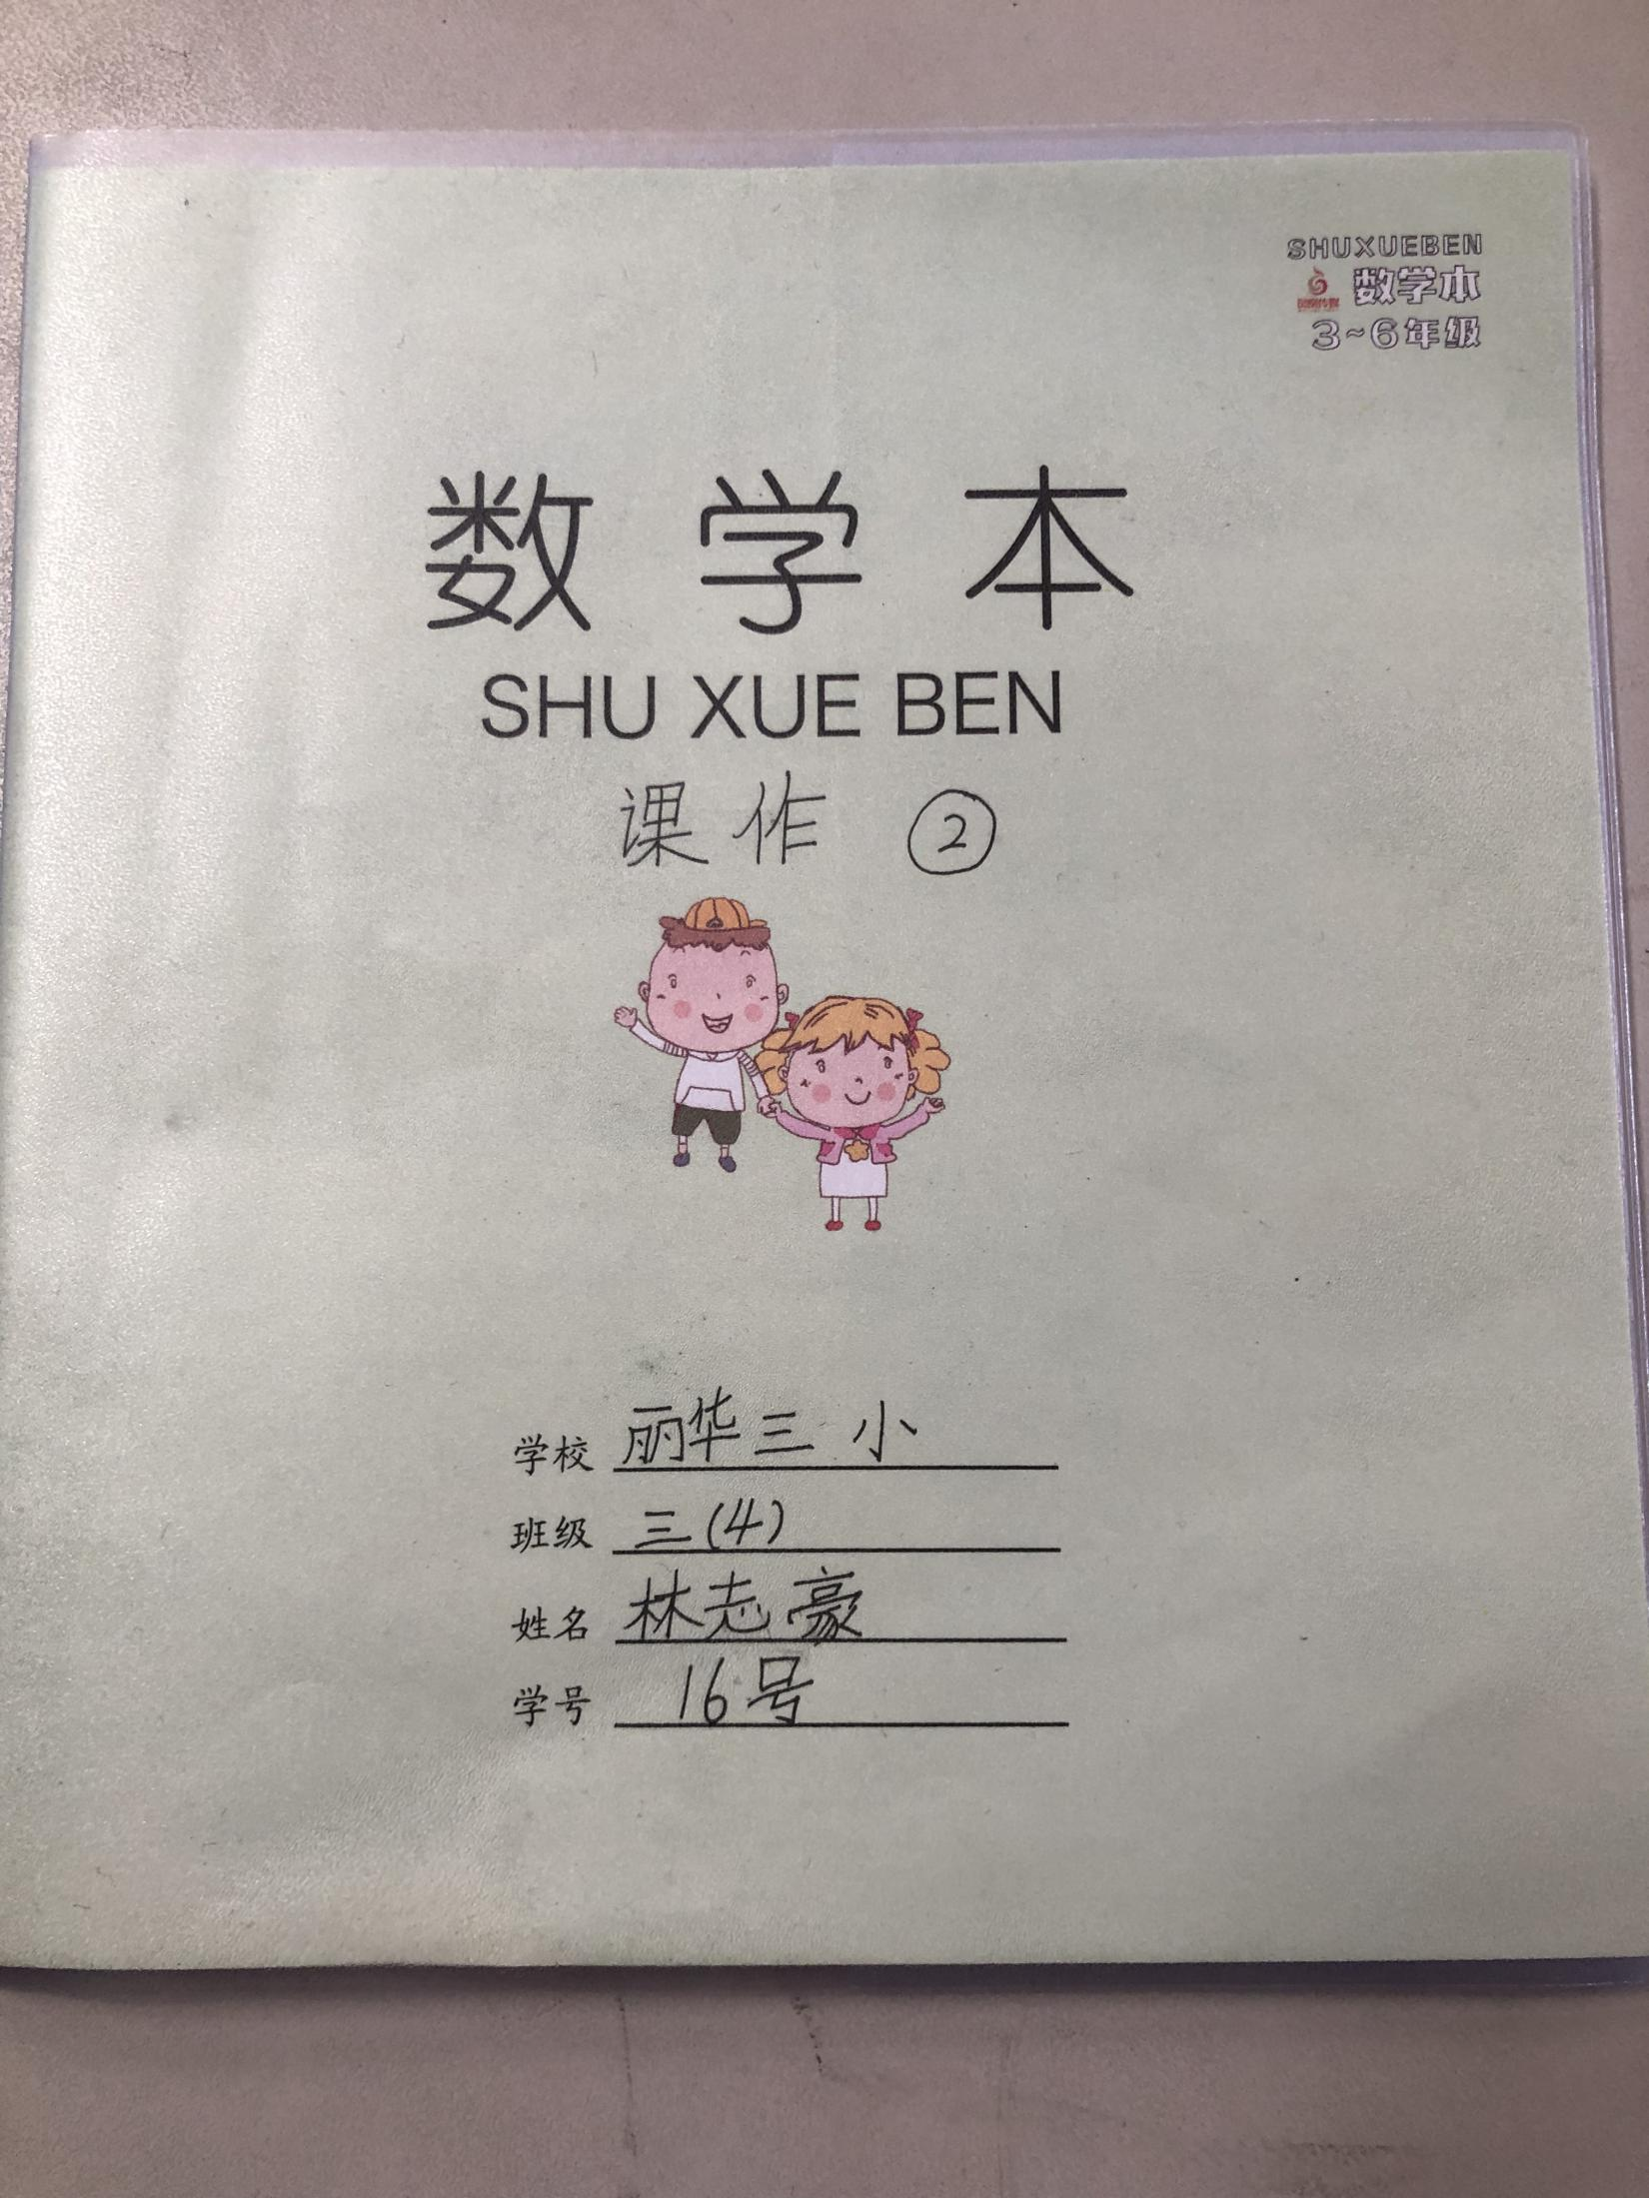
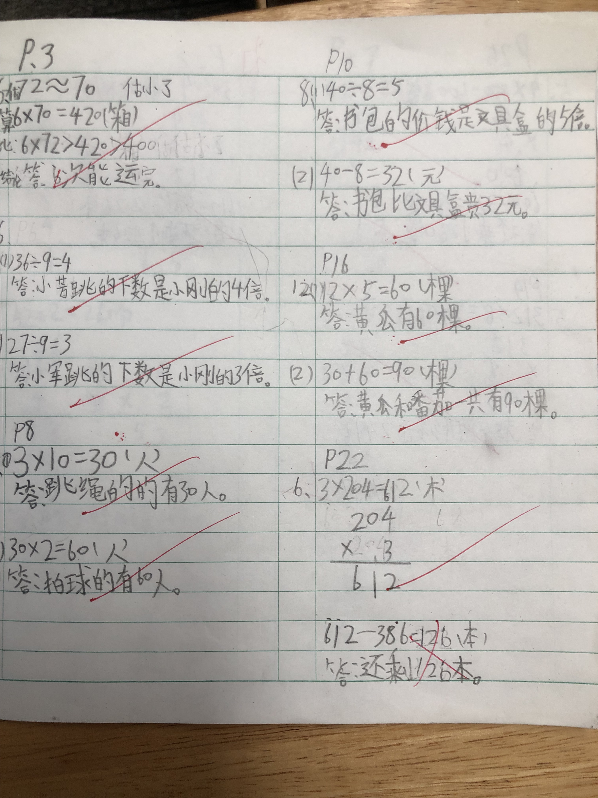
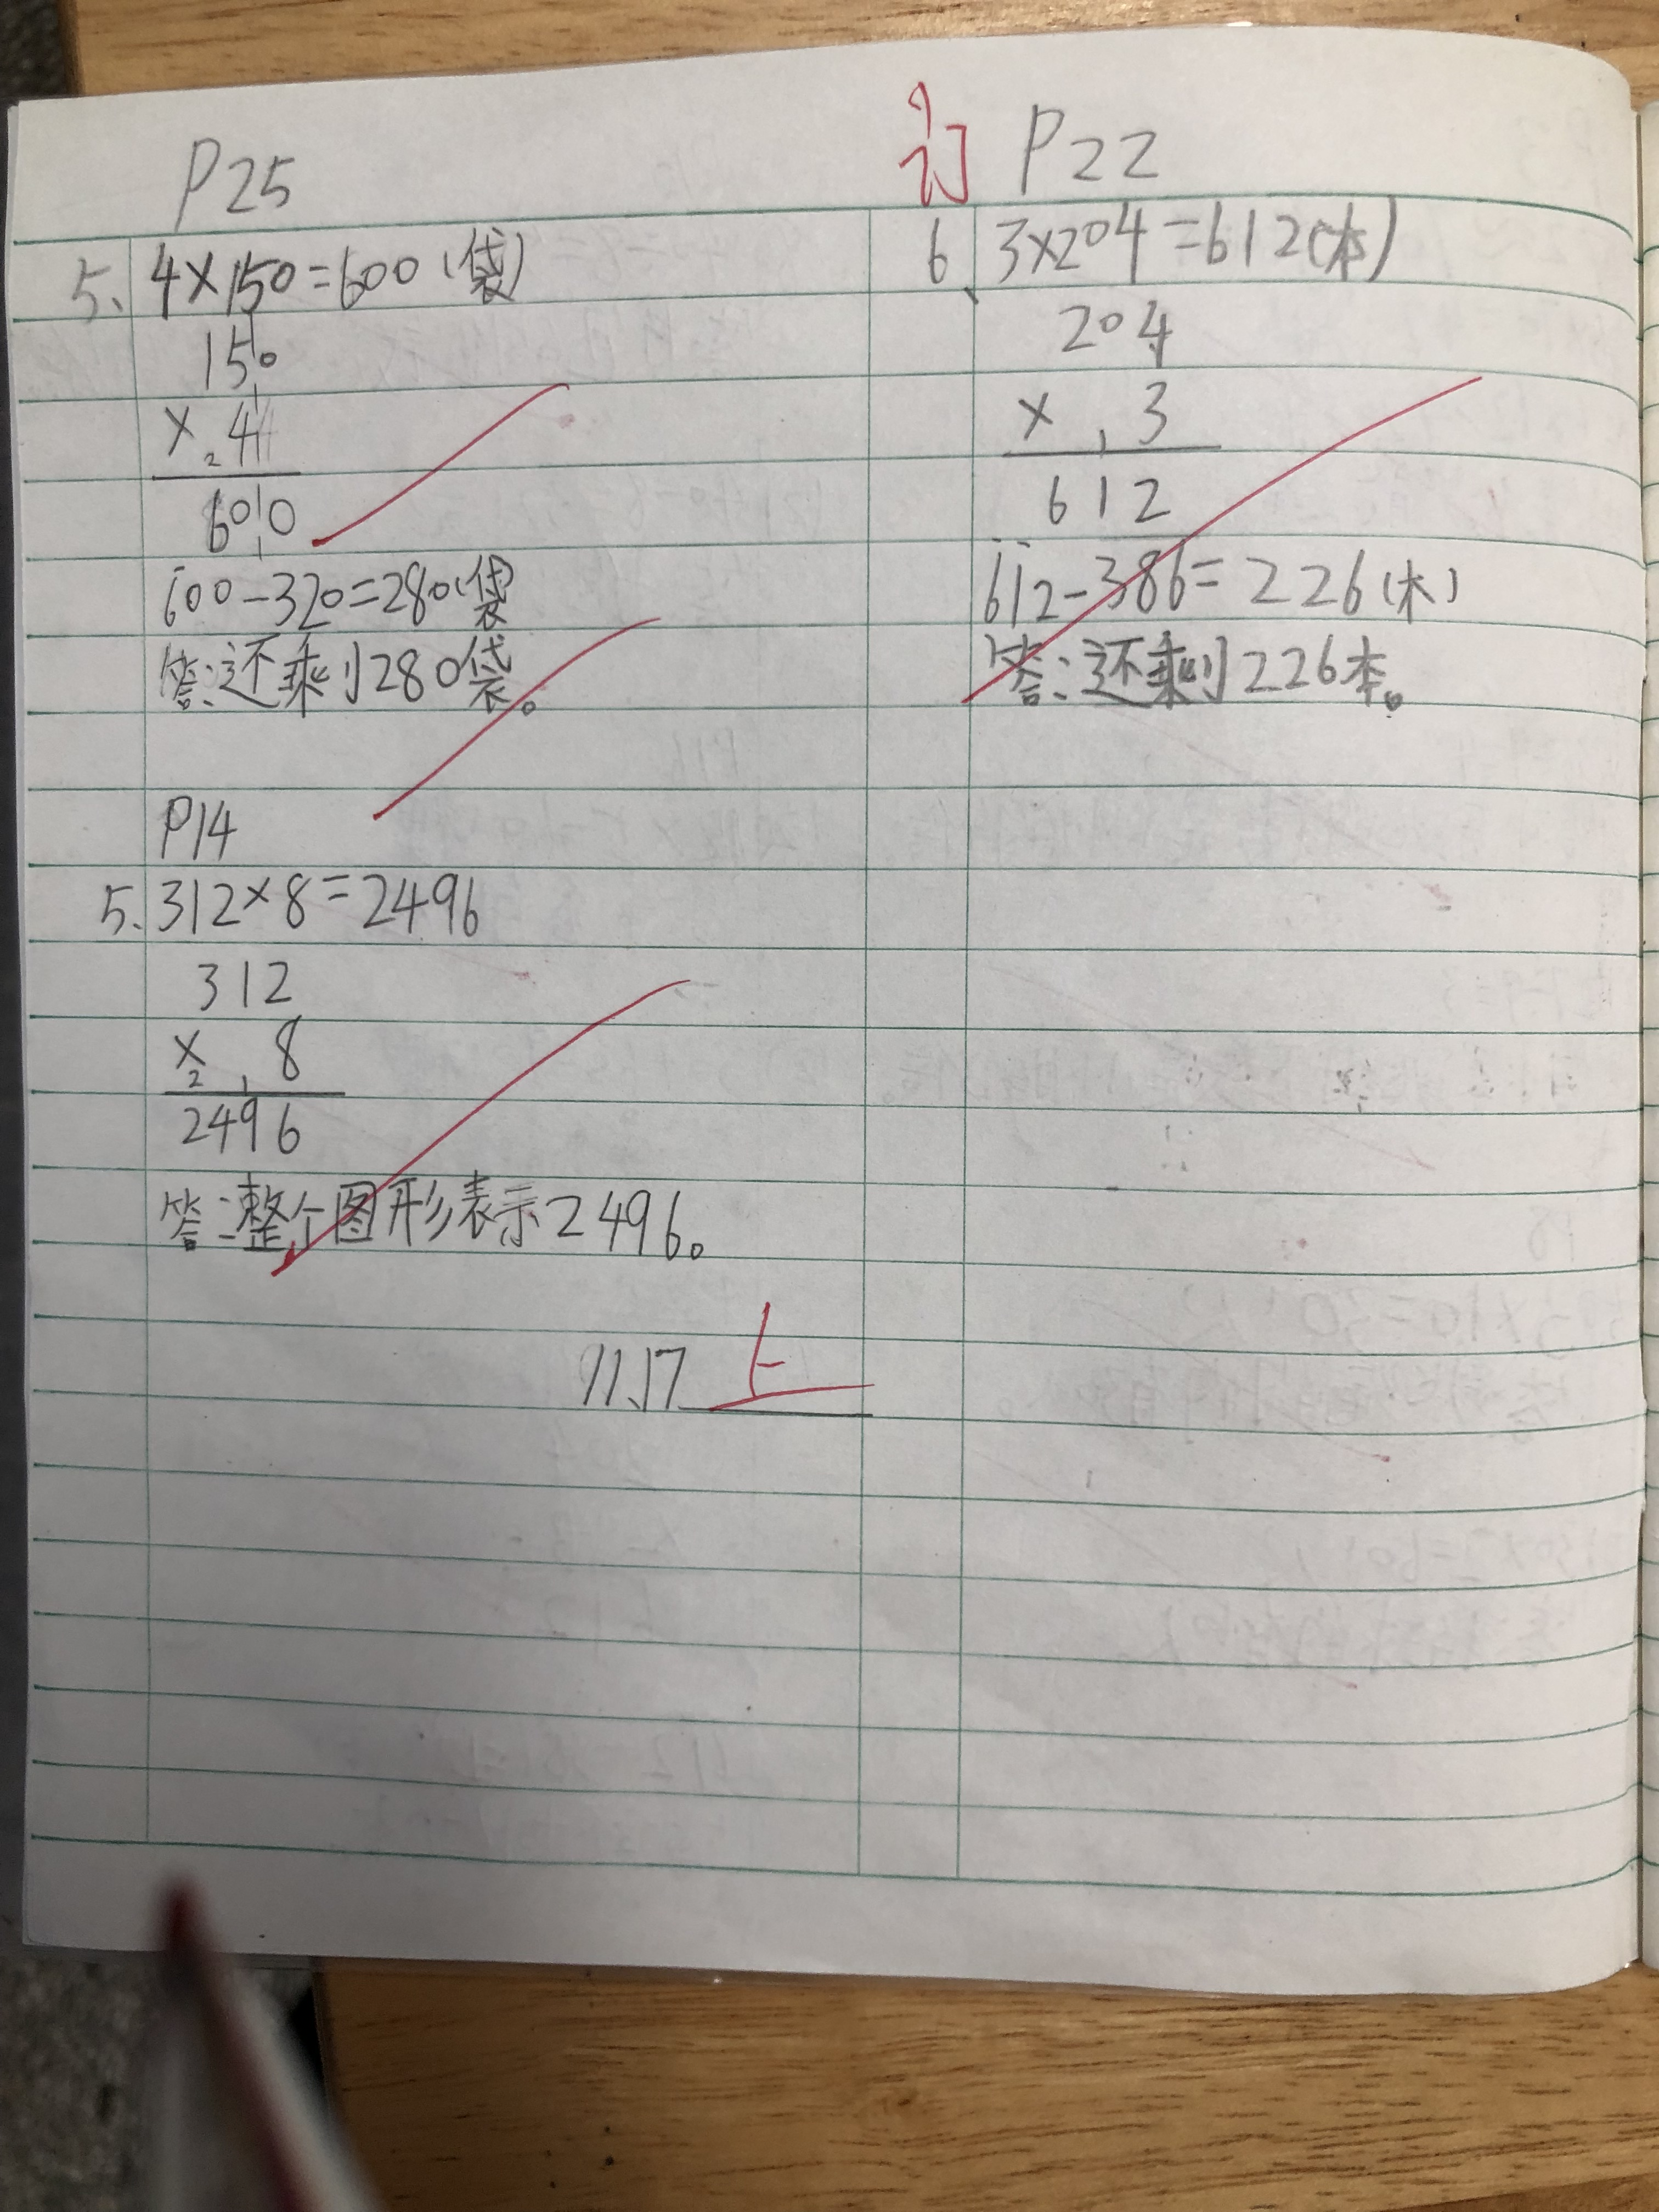

Slide 14
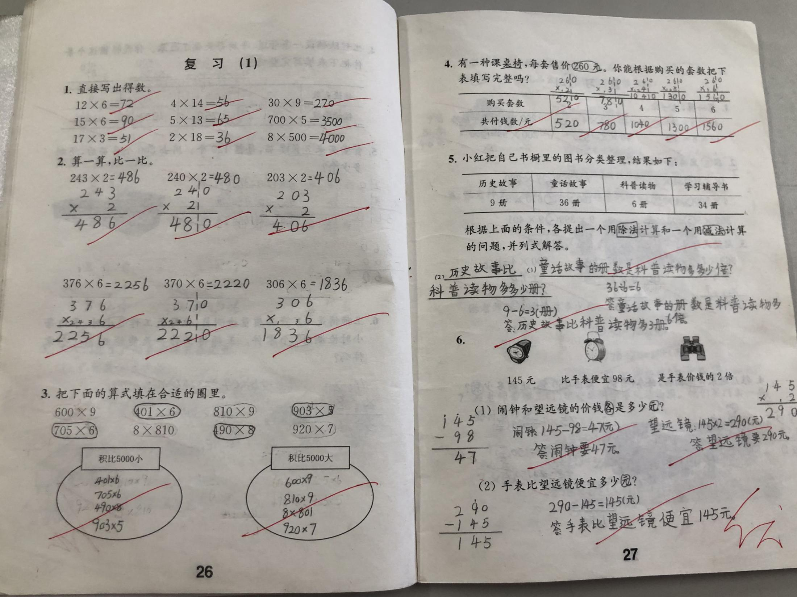

Slide 15
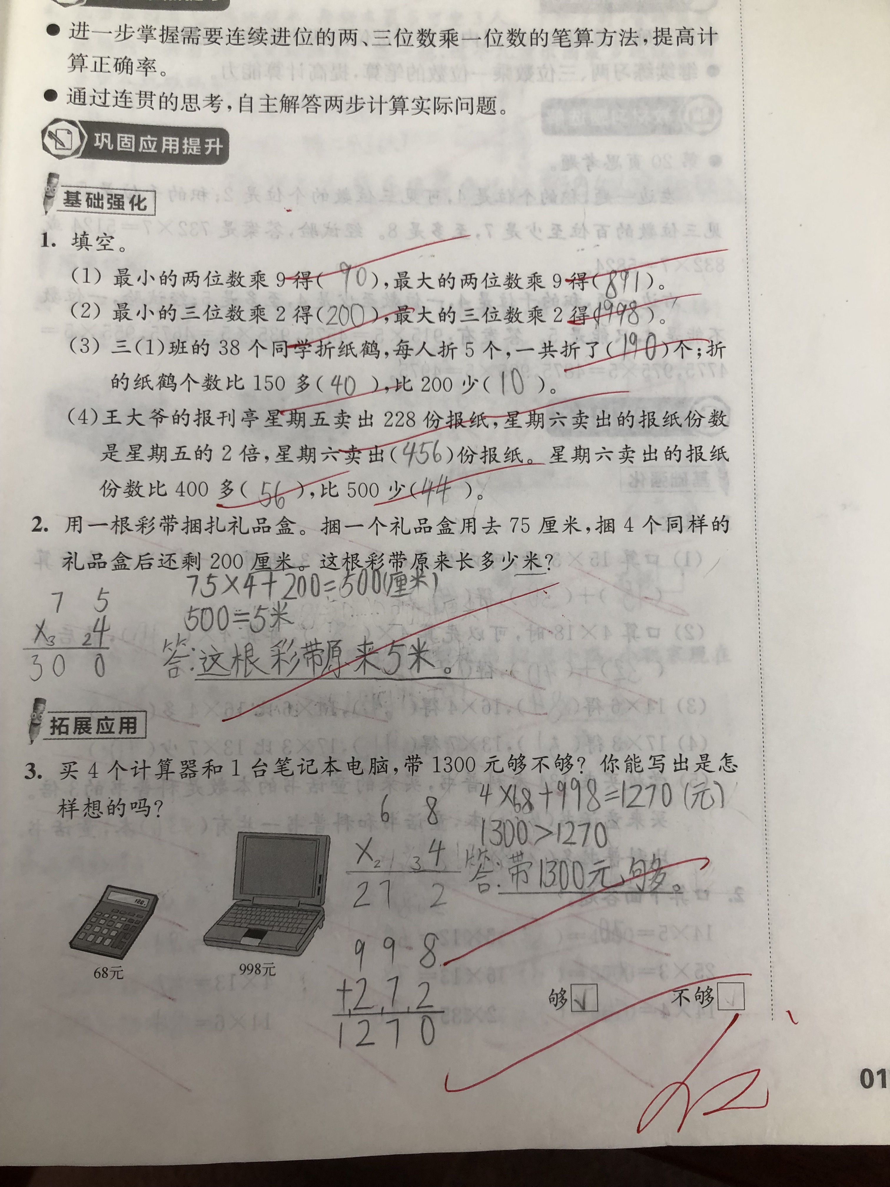

Slide 16
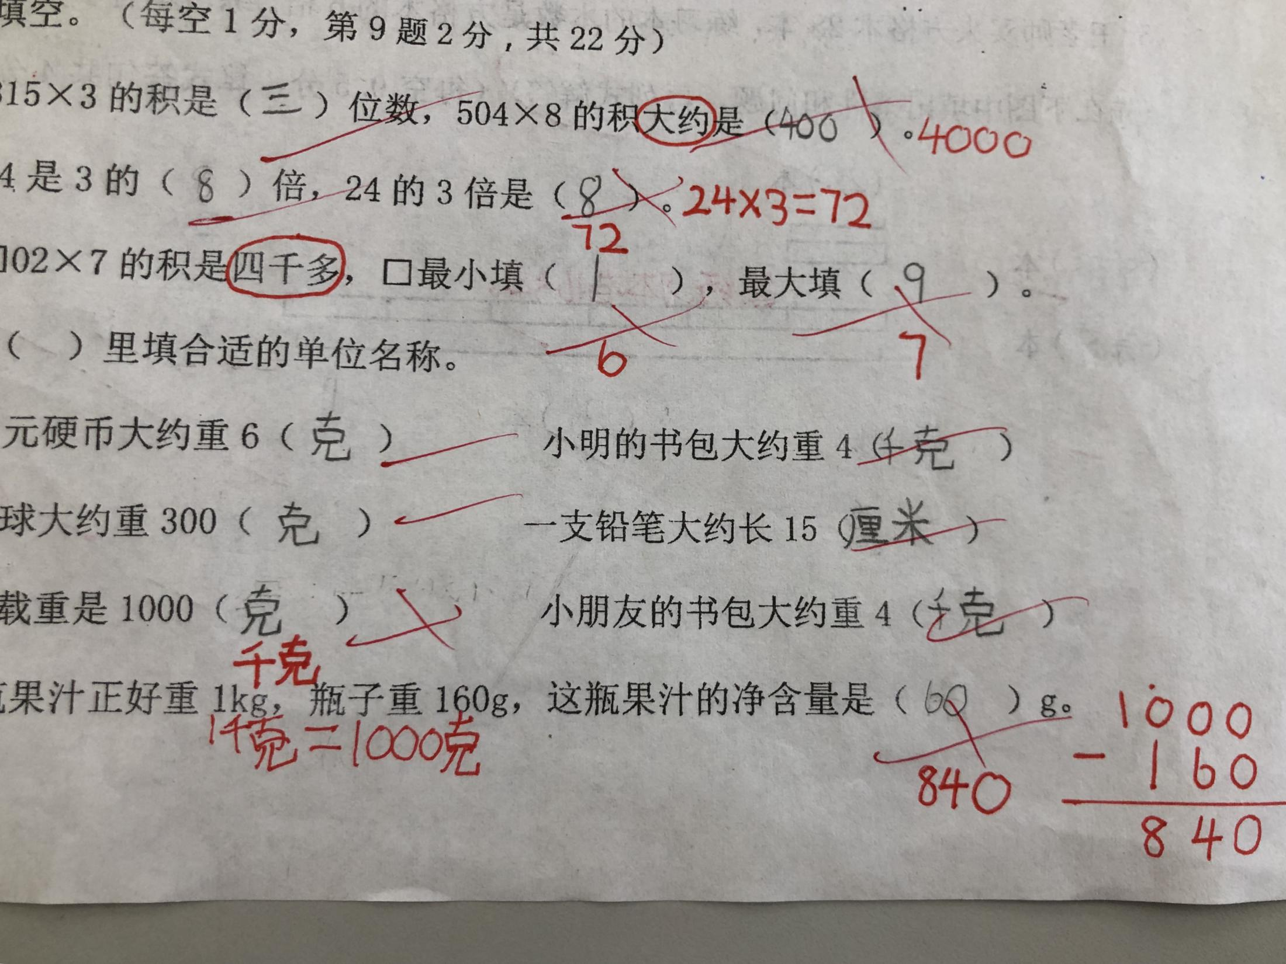

Slide 17
学生成绩优异原因
04
02
03
01
家长的支持与鼓励
学习方法比较好
自制力强，善于思考
学习态度端正，勤奋

Slide 18
后进生存在问题
1、 有个别同学学习习惯较差
2、平常听课容易分心
3、课堂学习效率较低
4、个别作业写不完
5、有的甚至忘记做
6、还有部分学生写字太潦草

Slide 19
家长分享
王志远妈妈

Slide 20
第四部分
纪律卫生学习方面
2019 year-end summary work summarizes the boutique PPT
About the summary text input or copy here

Slide 21
纪律
1、班里很多同学自我约束能力较强，自觉遵守各项纪律。
2、部分同学听讲不认真，上课爱做小动作、“爱插嘴”的习惯有待改进。
3、部分男同学太爱动，自我约束能力较差，课下爱追逐打闹，安全问题令老师担忧。

Slide 22
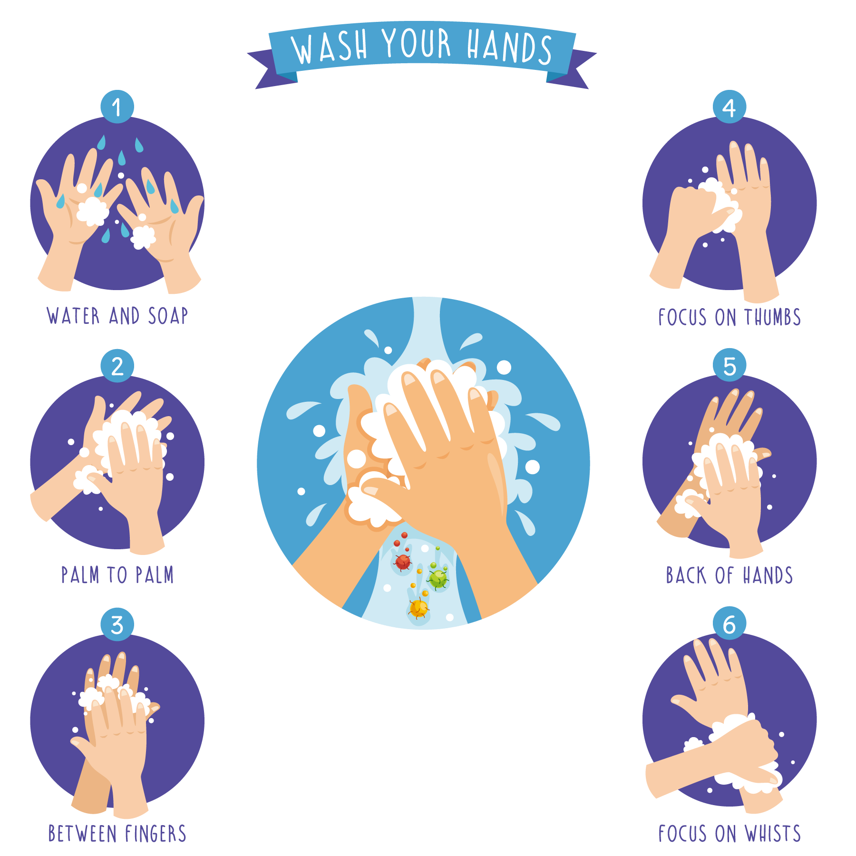
卫生
1、部分同学有不好的卫生习惯。
2、我们应该让孩子做到勤洗头发，勤剪指甲。
3、学生个人卫生方面，希望各位家长理解配合。

Slide 23
行为规范
1、部分同学在教室讲脏话，请家长在家要注意语言教育；
2、部分学生有浪费现象，请家长给孩子零花钱要适量，交给孩子合理分配的方法，提早培养孩子理财的能力。

Slide 24
安全工作
（1）监督自己的孩子放学后要按时回家，不要在学校或其他地方逗留。
（2）注意孩子的外出，家长一定要过问，不让孩子参与一些危险的活动。
（3）请各位家长做好孩子的安全教育工作，包括交通安全、食物安全、人身安全、防火安全等。

Slide 25
第五部分
给家长一些建议
2020year-end summary work summarizes the boutique PPT
About the summary text input or copy here

Slide 26
向各位家长提一些建议和要求
每天请检查孩子的学习情况、家庭作业，是否认真完成。
定期与教师进行沟通，对孩子的优点、不好的习惯以及在教育过程中出现的疑惑，可以经常与老师保持联系，共同寻找最好的教育方法。
每天与孩子进行亲切交流，和他们谈谈今天学到了什么新知识，哪篇新课文，知道哪些道理，今后打算怎样做，交谈时，要有耐心，不能简单粗暴。
让学生多读书、好读书、读好书、读整本书。

Slide 27
平时注意的问题
创造和睦、祥和、稳定的家庭气氛。
教育孩子要以人为本，根据孩子的性格特点、不同智力发展水平去引导孩子。
教育孩子要蹲下身子。孩子有很多方面值得我们学习，我们要学会欣赏孩子、倾听孩子，不能用大人眼光来看孩子。

Slide 28
孩子最不喜欢听到家长说的10句话是
你怎么还不去做作业，快去！
我讨厌你。
下次再这样的话……
你怎么连这种题目也不会做。
我不来管你了。
你脑子出问题了，是不是？
你真不如××学习好。
你写得太差了！

Slide 29
温馨提示
倾听孩子的心声，多和孩子交流。
鼓励孩子多多参与班级和校外活动，增长孩子自信心。
提高孩子的身体素质，重视孩子的体育锻炼。
关注孩子学习过程，少指责，多帮助。
重视孩子情商培养，因为智商大家都不相上下。

Slide 30
尊敬的家长，学校教育不是万能，但学校会尽力，同时家庭教育必不可少，望家长能重视，你们的孩子需要我们教育，我们的学生也需要您的呵护，最后，我想说：在班级工作中，我做得不足的地方，希望家长理解、见谅，敬请各位家长提出宝贵意见。

Slide 31
丽华三小
感谢聆听
三年级新学期家长会
2020year-end summary work summarizes the boutique PPT
About the summary text input or copy here

